Slide 1
Визуализация активности на GitHub
Туров Владимир
Иванов Владимир
Пискунов Ярослав
Зыль Сергей
Матюшина Марина

Slide 2
Компетенции
Туров Владимир: работа над backend с API GitHub
Иванов Владимир: работа c страницей на frontend
Пискунов Ярослав: работа c страницей на frontend
Зыль Сергей: работа с WebSocket на frontend
Матюшина Марина: работа со звуками

Slide 3
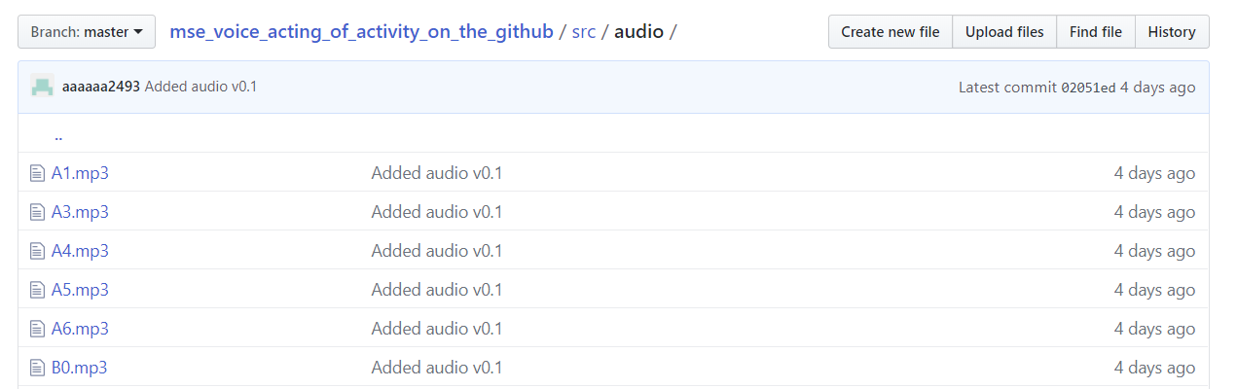
Issue #1 – Работа со звуками
Матюшина Марина
Результат предыдущего этапа – звуки, найденные в интернете
Результат текущего этапа – первый вариант звуков (22 звука), синтезированных вручную при помощи генератора звуков FL Studio

Slide 4
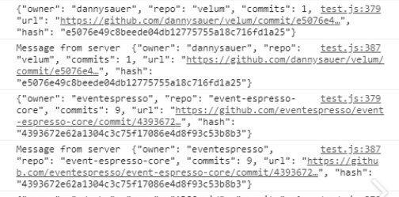
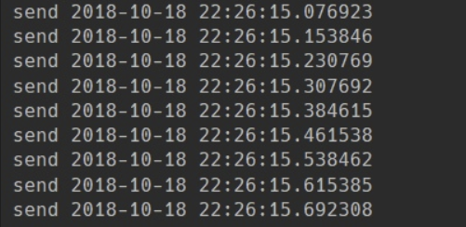
Issue #2 – Подключение Python и JavaScript
Зыль Сергей
Результат предыдущего этапа – изучение WebSocket
Результат текущего этапа – налаживание соединения между Python и JavaScript. Используемая технология – протокол WebSocket.
На frontend:
На backend:

Slide 5
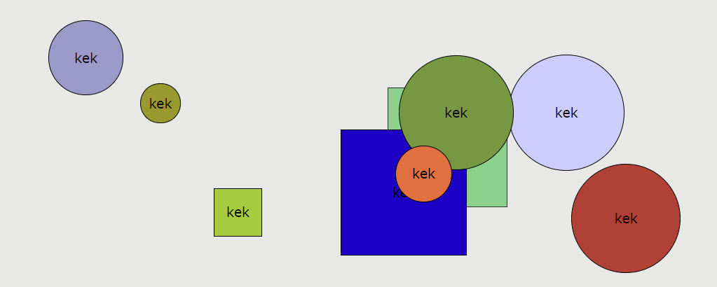
Issue #3 – Различный цвет фигур
Иванов Владимир
Результат предыдущего этапа – разобраться с отображением фигур.
Результат текущего этапа – фигуры разных цветов

Slide 6
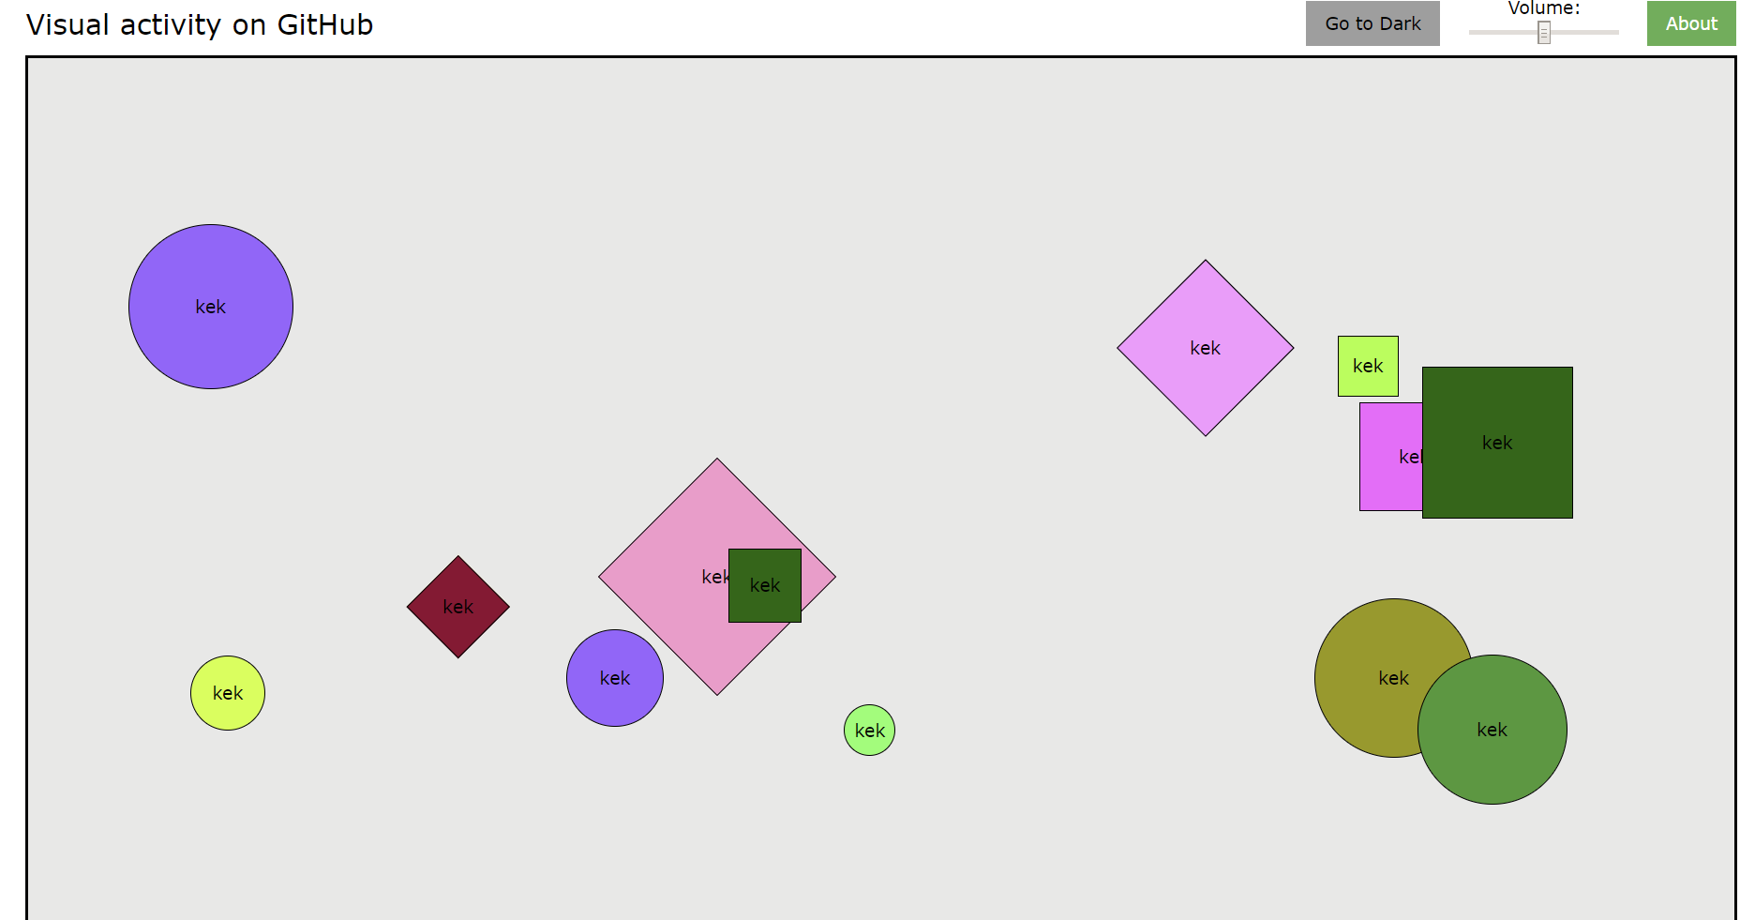
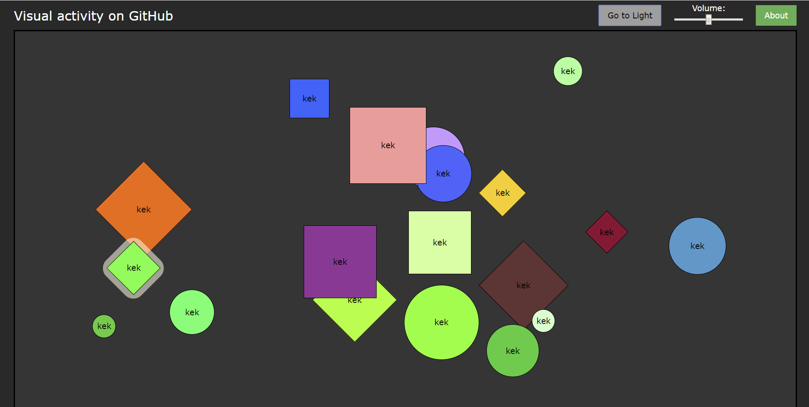
Issue #4 – Светлая и тёмная тема
Пискунов Ярослав
Результат предыдущего этапа – HTML разметка страницы
Результат текущего этапа – возможность переключения тем

Slide 7

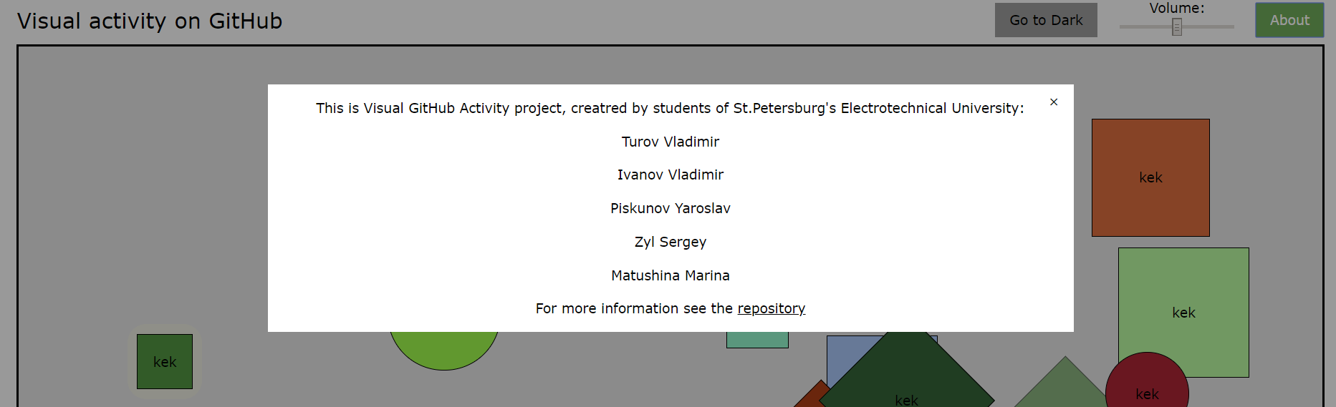
Issue #5 – Добавление окна About
Иванов Владимир
Результат предыдущего этапа – HTML разметка страницы
Результат текущего этапа – окно About с информацией о проекте

Slide 8
Issue #6 – Улучшение UI
Иванов Владимир и Пискунов Ярослав
Результат предыдущего этапа – HTML разметка страницы
Результат текущего этапа – мелкие улучшения интерфейса Изменён шрифт на более крупный Добавлена белая полоска в нижнюю часть страницы Кнопка Volume перенесена выше переключателя уровня громкости Надпить Visual Activity on GitHub выровнена по левому краю Уровень громкости выровнен по правому краю Различный цвет фона и цвет контейнера для фигур И ещё …

Slide 9
Планы на следующую итерацию
Синтезировать больше качественных звуков.
Перенаправить сообщения о событиях на GitHub с консоли на фигуры.
Сделать фильтр по событиям, т.к. событий очень много.
Сделать дополнительное поле для записи всех событий в текстовом виде.
Сделать звуковое сопровождение при отображении фигур с помощью существующих звуков.
Сделать простой HTTP-сервер, выдающий единственную страницу

Slide 10
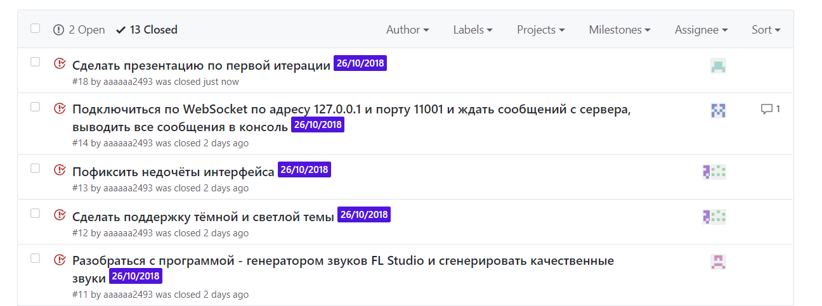
Команда
Все задачи выполнены в срок, претензий к команде нет

Slide 11
Спасибо за внимание!

